Slide 1
主讲人：杨中科 .NET /.NET Core 教程 第六部分 .NET Core的DDD实战-19 .NET中RabbitMQ的基本使用

Slide 2
RabbitMQ的基本概念
1、集成事件是服务器间的通信，所以必须借助于第三方服务器作为事件总线。常用的消息中间件有Redis、RabbitMQ、Kafka、ActiveMQ等。
2、RabbitMQ的基本概念：
1）信道（Channel）：信道是消息的生产者、消费者和服务器进行通信的虚拟连接。TCP连接的建立是非常消耗资源的，所以RabbitMQ在TCP连接的基础上构建了虚拟的信道。我们尽量重复使用TCP连接，而信道则是可以用完了就关闭。
2）队列（Queue）：用来进行消息收发的地方，生产者把消息放到队列中，消费者从队列中获取数据。
3）交换机（exchange）：把消息路由到一个或者多个队列中。

Slide 3
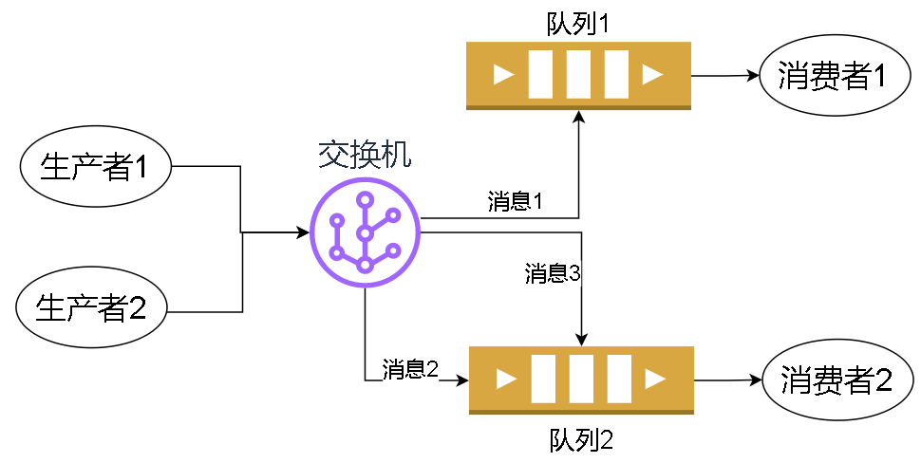
RabbitMQ的routing模式
生产者把消息发布到交换机中，消息携带一个routingKey属性，交换机会根据routingKey的值把消息发送到一个或者多个队列；消费者会从队列中获取消息；交换机和队列都位于RabbitMQ服务器内部。优点：即使消费者不在线，消费者相关的消息也会被保存到队列中，当消费者上线之后，消费者就可以获取到离线期间错过的消息。

Slide 4
基本用法
var factory = new ConnectionFactory();
factory.HostName = "127.0.0.1";//RabbitMQ服务器地址
factory.DispatchConsumersAsync = true;
string exchangeName = "exchange1";//交换机的名字
string eventName = "myEvent";// routingKey的值
using var conn = factory.CreateConnection();
while(true)
{
string msg = DateTime.Now.TimeOfDay.ToString();//待发送消息
using (var channel = conn.CreateModel())//创建信道
{
var properties = channel.CreateBasicProperties();
properties.DeliveryMode = 2;
channel.ExchangeDeclare(exchange: exchangeName, type: "direct");//声明交换机
byte[] body = Encoding.UTF8.GetBytes(msg);
channel.BasicPublish(exchange: exchangeName,routingKey: eventName,
mandatory: true,basicProperties: properties,body: body);//发布消息
}
Console.WriteLine("发布了消息:" + msg);
Thread.Sleep(1000);
}
1、安装RabbitMQ服务器。
2、分别创建发送消息的项目和接收消息的控制台项目，这两个项目都安装NuGet包RabbitMQ.Client。

Slide 5
var factory = new ConnectionFactory();
factory.HostName = "127.0.0.1";
factory.DispatchConsumersAsync = true;
string exchangeName = "exchange1";
string eventName = "myEvent";
using var conn = factory.CreateConnection();
using var channel = conn.CreateModel();
string queueName = "queue1";
channel.ExchangeDeclare(exchange: exchangeName,type: "direct");
channel.QueueDeclare(queue: queueName,durable: true,
exclusive: false,autoDelete: false,arguments: null);
channel.QueueBind(queue: queueName,
exchange: exchangeName,routingKey: eventName);

Slide 6
var consumer = new AsyncEventingBasicConsumer(channel);
consumer.Received += Consumer_Received;
channel.BasicConsume(queue: queueName, autoAck: false,consumer: consumer);
Console.ReadLine();
async Task Consumer_Received(object sender, BasicDeliverEventArgs args)
{
try
{
var bytes = args.Body.ToArray();
string msg = Encoding.UTF8.GetString(bytes);
Console.WriteLine(DateTime.Now + "收到了消息" + msg);
channel.BasicAck(args.DeliveryTag, multiple: false);
await Task.Delay(800);
}
catch (Exception ex)
{
channel.BasicReject(args.DeliveryTag, true);//失败重发
Console.WriteLine("处理收到的消息出错"+ex);
}
}

Slide 7
谢谢
我是杨中科
一名快乐的程序员

